Slide 4
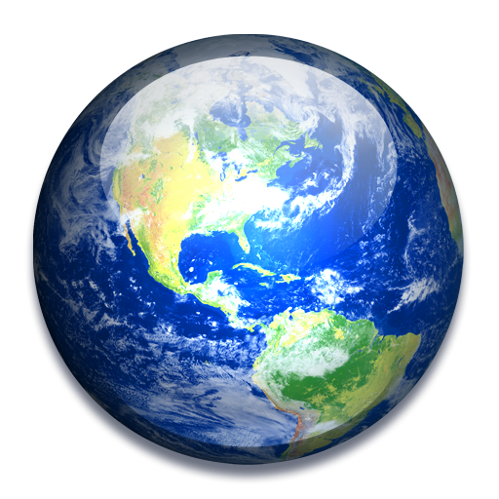
Знання
Краса
Доброта
Здоров'я
Користь

Slide 5
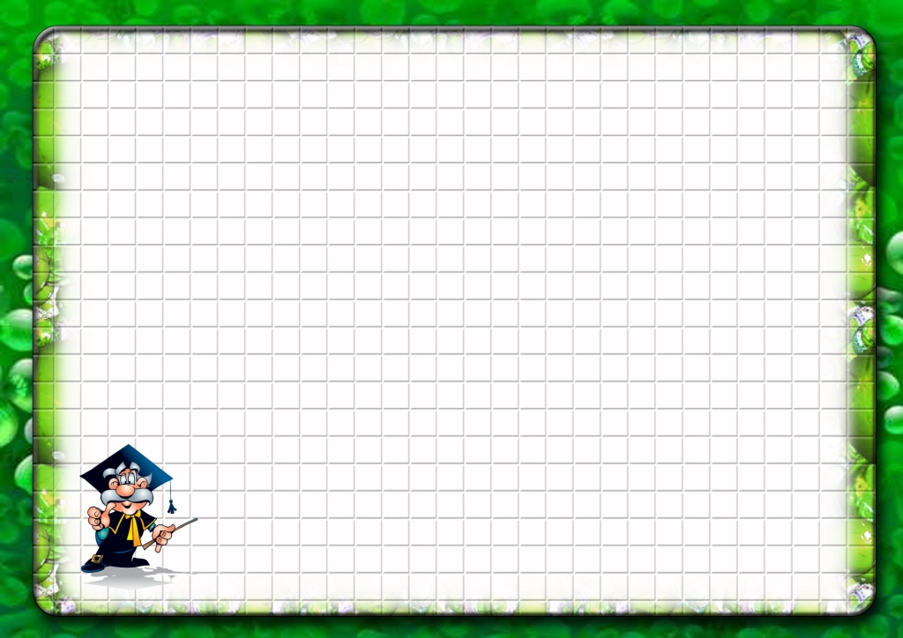
Тема уроку:
Сумісні дії з багатоцифровими числами. Задачі на спільну роботу. Рівняння.

Slide 6
Мета: Вправляти учнів у знаходженні значень виразів на сумісні дії з багатоцифровими числами. Закріплювати вміння учнів розв’язувати задачі на спільну роботу. Удосконалювати вміння розв’язувати рівняння. Розвивати комунікативні навички. Виховувати екологічну культуру учнів.

Slide 7
18798 : 26 + 72625 – 649 · 34

Slide 8
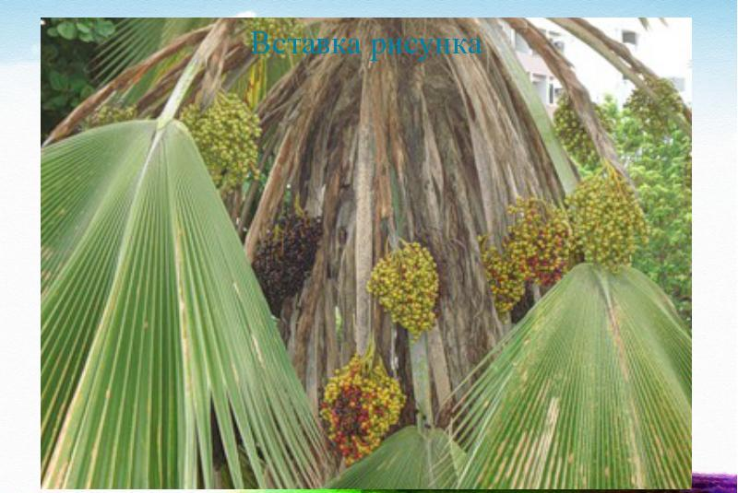
Евкаліпт Ротангова пальма

Slide 9
Бонсай

Slide 10
Баобаб

Slide 11
Х · 15 = 450 210 : Х = 70
240 + Х = 720 580 – Х = 269

Slide 12
Сейшельська пальма

Slide 13
Хлібне дерево

Slide 14
Остиста сосна

Slide 15
Таліпотова пальма

Slide 16
• Сьогодні на уроці я повторив …
• Найважче було …
• Нарешті я зрозумів …
• Роботою задоволений (або ні)

Slide 17
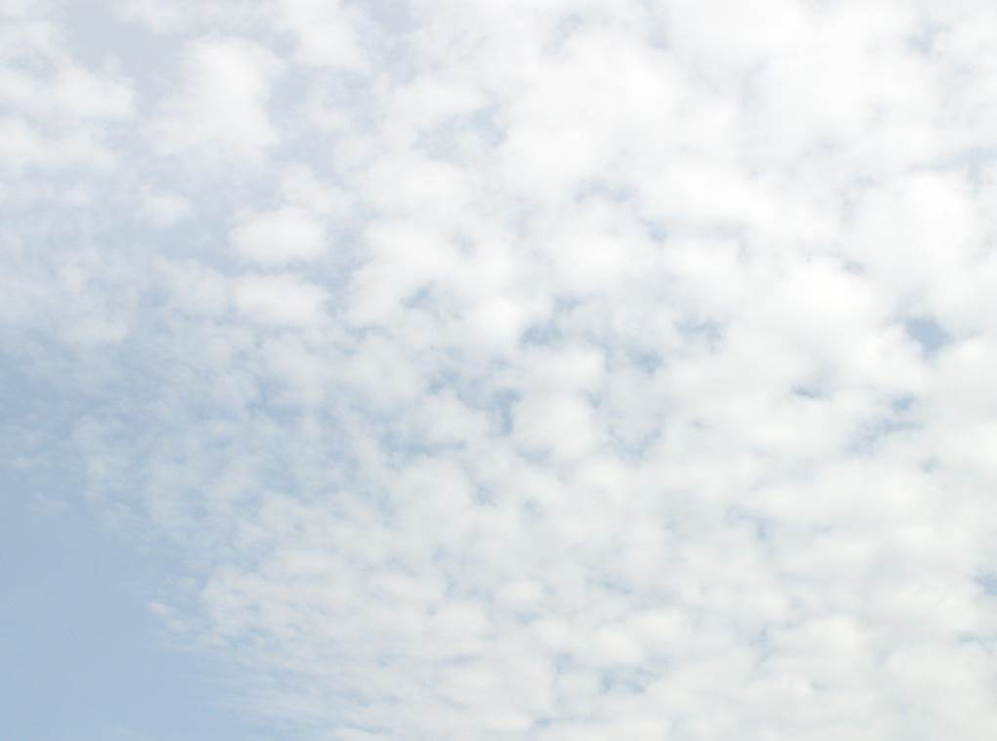
ДЯКУЮ
ЗА СПІВПРАЦЮ

